Slide 1


Наставничество, как форма профессионального становления и самореализации педагога
Цель: оказание помощи старшим воспитателям по организации деятельности по внедрению и развитию системы («целевой модели») наставничества по форме «педагог-педагог» в ДОУ.
04.04.2023

Slide 2


Slide 3
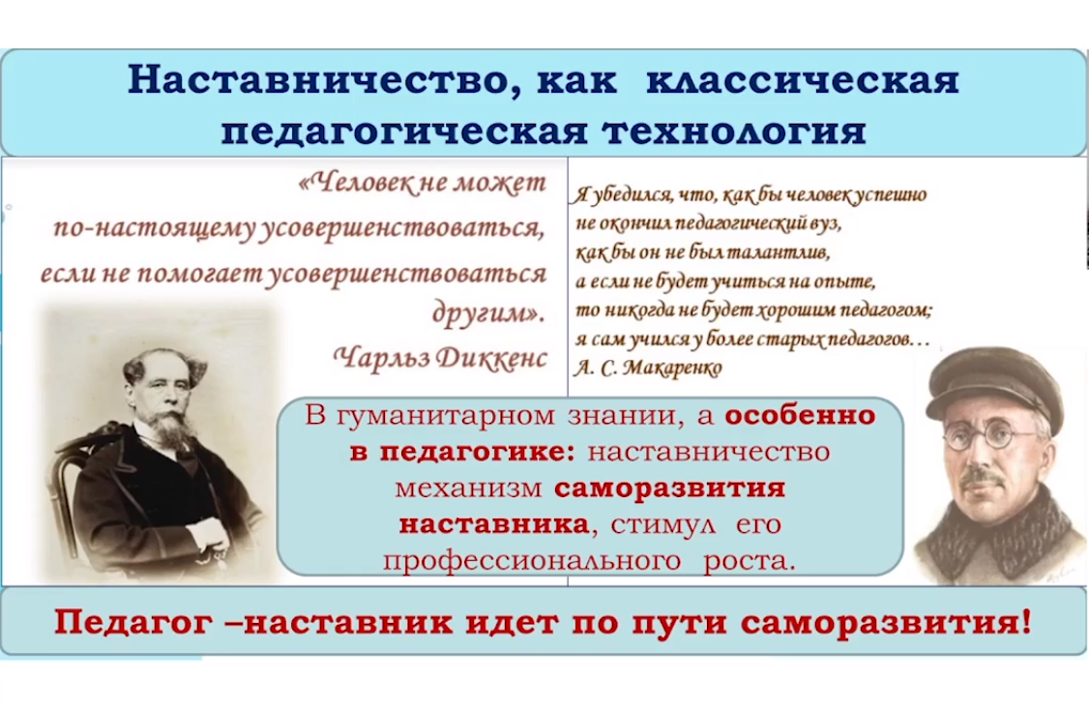

Slide 4
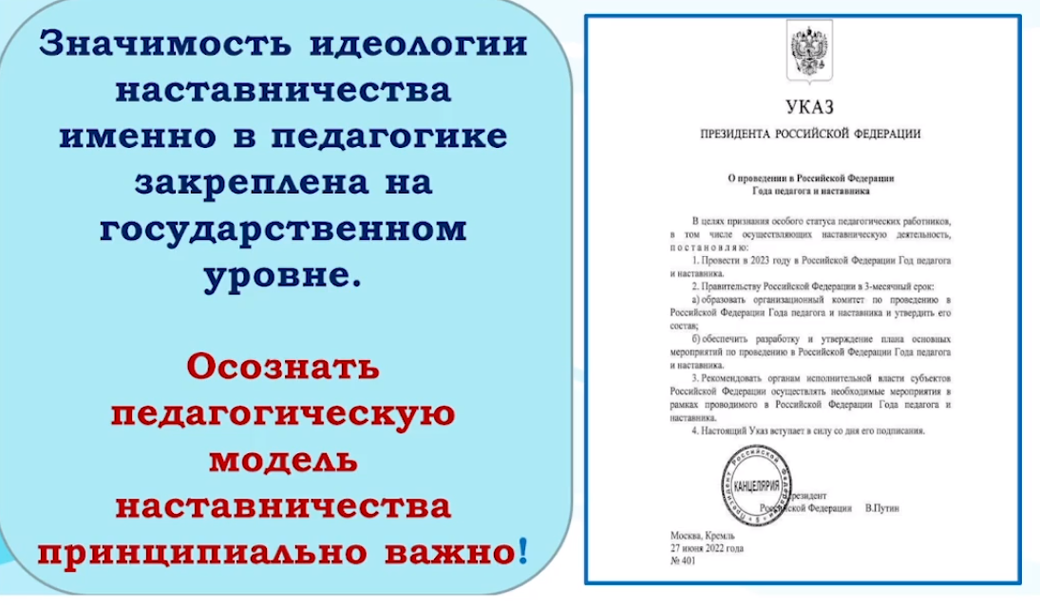
Указ Президента Российской Федерации № 401 от 27 июня 2022 года «О проведении в Российской Федерации Года педагога и наставника»

Slide 5
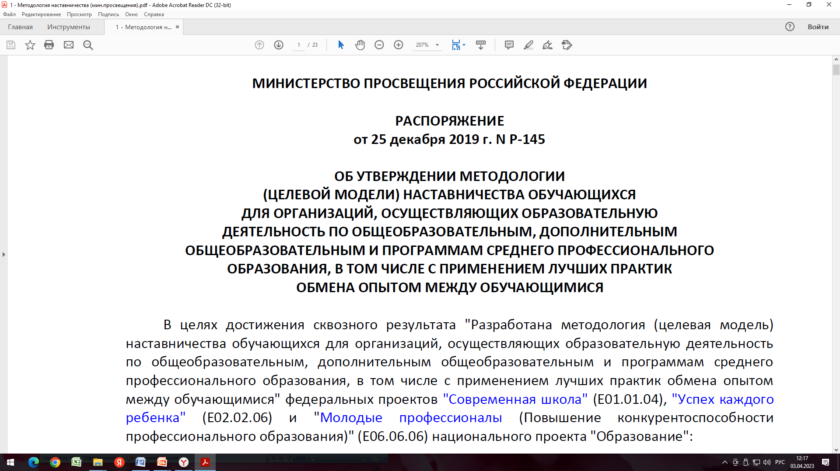
Об утверждении методологии (целевой модели) наставничества обучающихся для организаций, осуществляющих образовательную деятельность по общеобразовательным, дополнительным общеобразовательным и программам среднего профессионального образования, в том числе с применением лучших практик обмена опытом между обучающимися
цель, задачи внедрения целевой модели наставничества,
терминология по наставничеству,
планируемые результаты,
структура управления реализацией
в деятельности ОО,
механизмы мотивации и поощрения
наставников,
мониторинг и оценка результатов
реализации программы наставничества.
Также в приложении к документу даны
примерные формы:
базы наставляемых,
базы наставников,
дорожной карты внедрения целевой модели.

Slide 6
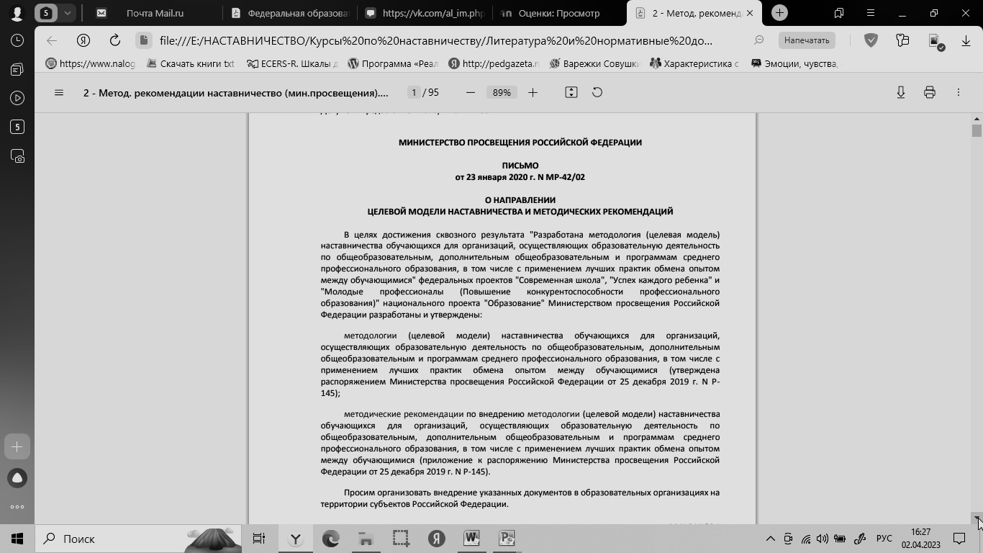
Методические рекомендации по внедрению методологии (целевой модели) наставничества обучающихся для организаций, осуществляющих образовательную деятельность по общеобразовательным, дополнительным общеобразовательным и программам среднего профессионального образования, в том числе с применением лучших практик обмена опытом между обучающимися
примерные формы наставничества: «ученик – ученик», «учитель – учитель», «студент – ученик», «работодатель – ученик», «работодатель – студент»,
семь этапов реализации программы наставничества в ОО,
программа обучения наставников.
В приложении в дополнительных материалах для куратора даны:
Манифест наставника
Кодекс наставника
Руководящие принципы наставника
Качества успешных наставников
Пример системы нематериальной мотивации наставника (игровая иерархия)
В приложении ещё даны Материалы для проведения мониторинга и оценки эффективности программы наставничества (анкеты, тесты).

Slide 7
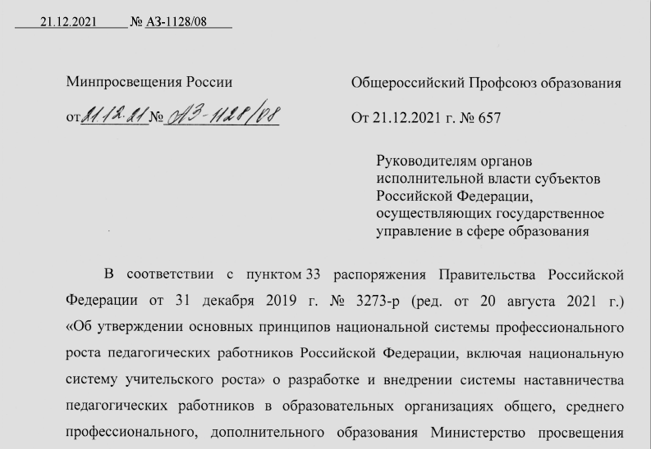
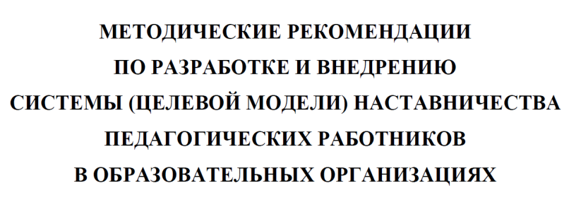
Методические рекомендации по разработке и внедрению системы (целевой модели) наставничества педагогических работников в образовательных организациях
Методологические основы и ключевые положения системы (целевой модели) наставничества,
Условия и ресурсы для внедрения и реализации системы (целевой модели) наставничества педагогических работников в образовательной организации,
Структурные компоненты системы (целевой модели) наставничества педагогических работников в образовательной организации (внутренний и внешний контуры),
Ожидаемые (планируемые) результаты внедрения и реализации системы (целевой модели) наставничества педагогических работников в образовательной организации и возможные риски.

Slide 8
Методические рекомендации для ОО по реализации системы (целевой модели) наставничества педагогических работников
Нормативное правовое и организационно-методическое обеспечение внедрения (применения) системы (целевой модели) наставничества педагогических работников в ОО
Внедрение (применение) системы (целевой модели) наставничества в ОО: основные этапы внедрения и реализации системы, подбор и формирование пар «наставник-наставляемый», основные подходы к организации взаимодействия пар
Формы и виды наставничества педагогических работников в ОО общего, среднего профессионального, дополнительного образования
Завершение персонализированной программы наставничества педагогических работников. Оценка ее результативности и эффективности
Оценка результативности внедрения (применения) системы (целевой модели) наставничества
Риски внедрения (применения) системы (целевой модели) наставничества педагогических работников в ОО и пути их минимизации
Приложение 1 Примерное положение о системе наставничества педагогических работников в ОО
Приложение 2 Примерная дорожная карта (план мероприятий) по реализации Положения о системе наставничества педагогических работников в ОО

Slide 9
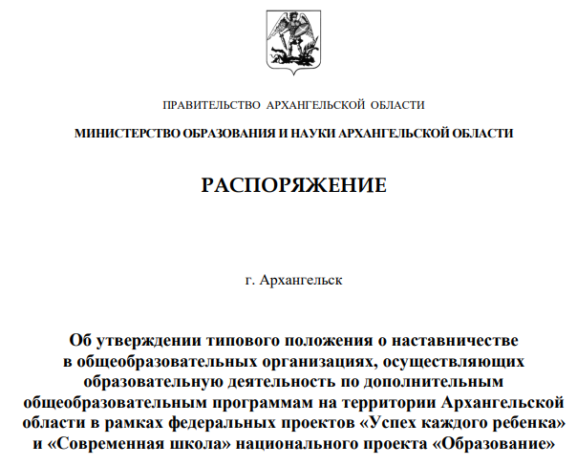
Типовое положение о наставничестве в общеобразовательных организациях, осуществляющих образовательную деятельность по дополнительным общеобразовательным программам на территории Архангельской области, в рамках федеральных проектов «Успех каждого ребенка» и «Современная школа» национального проекта «Образование»
Общие положения: термины, цели, задач наставничества
Деятельность наставника в среде обучающихся
Ответственность заинтересованных сторон

Slide 10
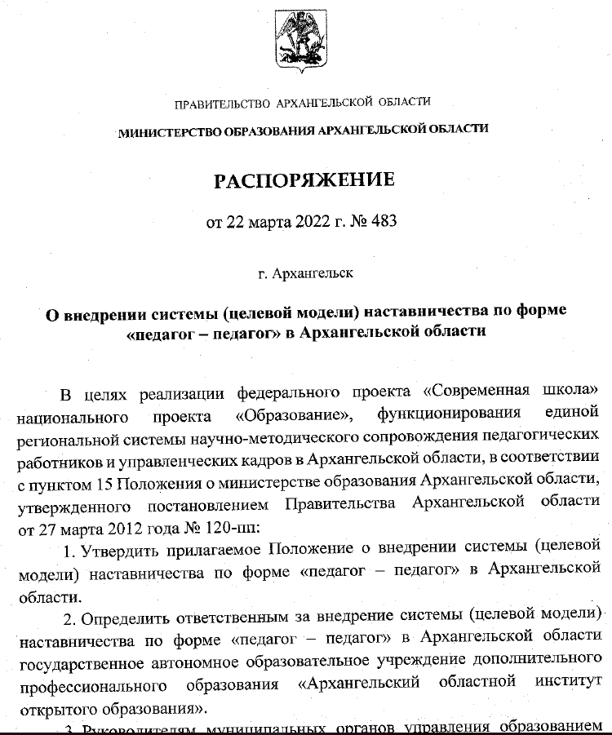
Распоряжение министерства образования
Архангельской области № 483 от 22.03.2022
«О внедрении системы (целевой модели) наставничества по форме «педагог-педагог» в Архангельской области»
Положение о внедрении системы (целевой модели) наставничества по форме «педагог – педагог» в Архангельской области

Slide 11
Задачи внедрения модели наставничества
создание психологически комфортной среды для развития и повышения квалификации педагогов, увеличение числа закрепившихся в профессии педагогических кадров;
создание канала эффективного обмена личностным, жизненным и профессиональным опытом для каждого субъекта образовательной и профессиональной деятельности;
формирование открытого и эффективного сообщества вокруг образовательной организации, способного на комплексную поддержку ее деятельности, в котором выстроены доверительные и партнерские отношения.

Slide 12
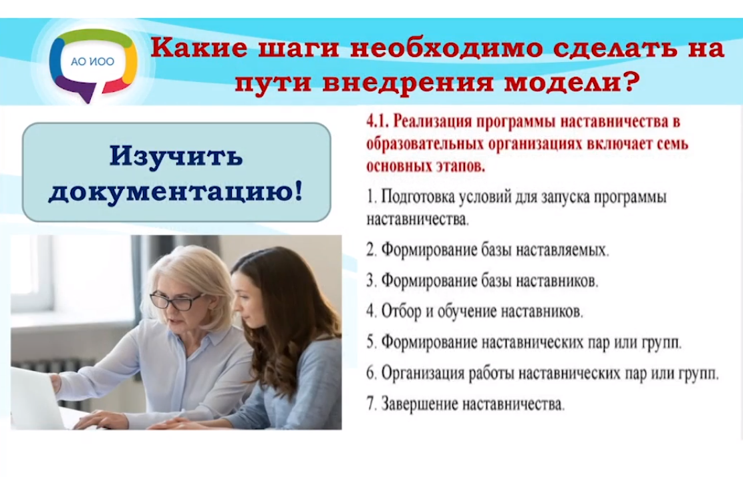

Slide 13
1 этап
Подготовка условий для запуска программы наставничества
Внутренний контур | Внешний контур
Обеспечить нормативно-правовое оформление программы наставничества; Информировать коллектив о подготовке программы, собрать предварительные запросы педагогов, молодых специалистов; Сформировать команду и выбрать куратора, отвечающих за реализацию программы; Определить задачи, формы наставничества, ожидаемые результаты; Сформировать дорожную карту внедрения целевой модели наставничества, определить необходимые для реализации ресурсы - внутренние и внешние | - Определить заинтересованные в наставничестве аудитории в зависимости от выбранной формы наставничества; - Информировать аудитории через целевые медиа о возможностях программы наставничества, планируемых результатах и вариантах участия

Slide 14
2 этап
Формирование базы наставляемых
Внутренний контур | Внешний контур
Информировать педагогов о возможностях и целях программы; организовать сбор данных о наставляемых по доступным каналам (педагоги-психологи, профориентационные тесты), в том числе сбор запросов наставляемых к программе; включить собранные данные в базу наставников, а также в систему мониторинга влияния программы на наставляемых

Slide 15
3 этап
Формирование базы наставников
Внутренний контур | Внешний контур
Информировать коллектив, педагогов и молодых специалистов о запуске; Собрать данные о потенциальных наставниках из числа педагогов | - Взаимодействовать с целевыми аудиториями на профильных мероприятиях с целью найти потенциальных наставников; - Мотивировать наставников

Slide 16
4 этап
Отбор и обучение наставников
Внутренний контур | Внешний контур
Разработать критерии отбора наставников под собранные запросы; Организовать отбор и обучение наставников | - Привлечь психологов, сотрудников педагогических вузов, менторов к отбору и обучению наставников; - Найти ресурсы для организации обучения (через некоммерческие организации, предприятия, гранты, конкурсы)

Slide 17
Процесс обучения делится на два этапа: первичное обучение и обучение в процессе деятельности
Первичное обучение наставников ведется по схеме из трех частей.
1. Самоанализ и навыки самопрезентации.
2. Обучение эффективным коммуникациям.
3. Разбор этапов реализации программы наставничества.
Вторичное обучение в процессе деятельности проводится куратором уже после того, как у наставника появится свой опыт наставничества (встреча-знакомство и встреча "решение пробной задачи") и возникнут вопросы по наставнической деятельности.

Slide 18
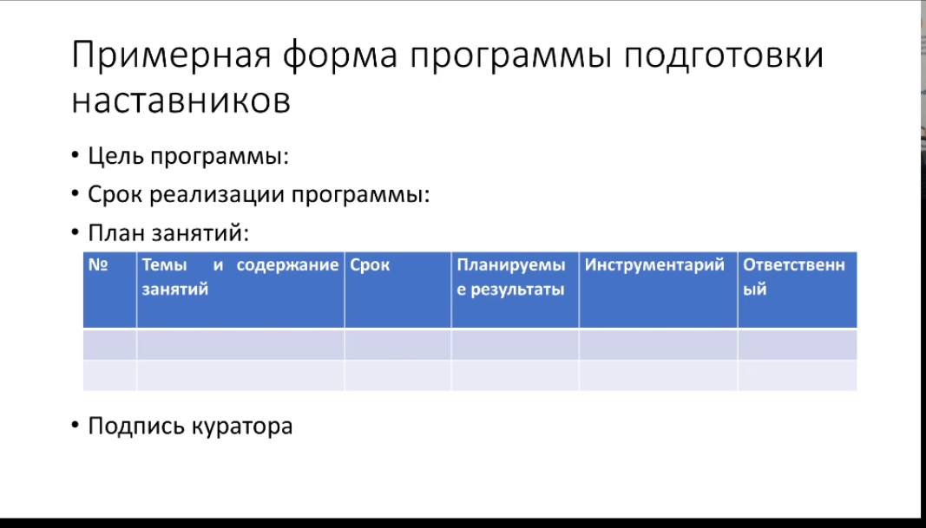

Slide 19
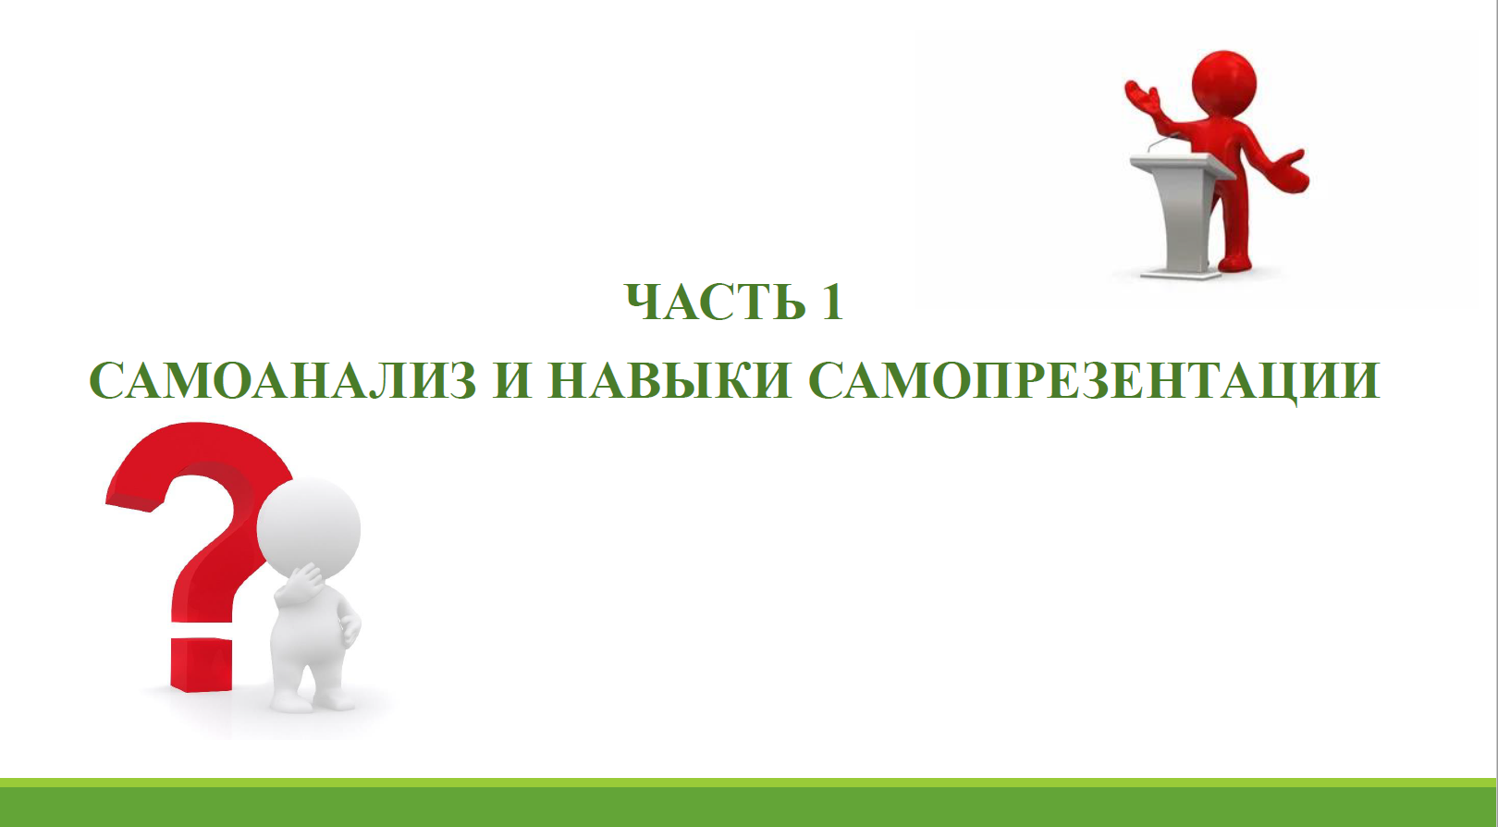

Slide 20
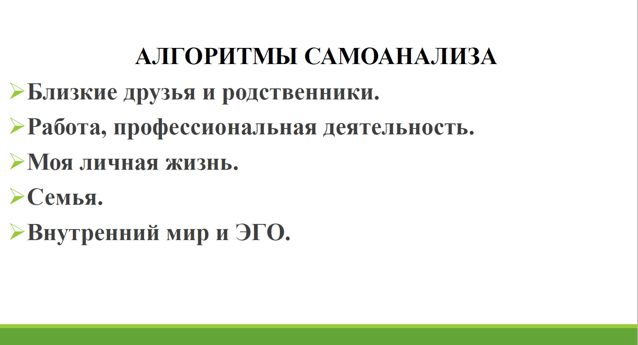

Slide 21
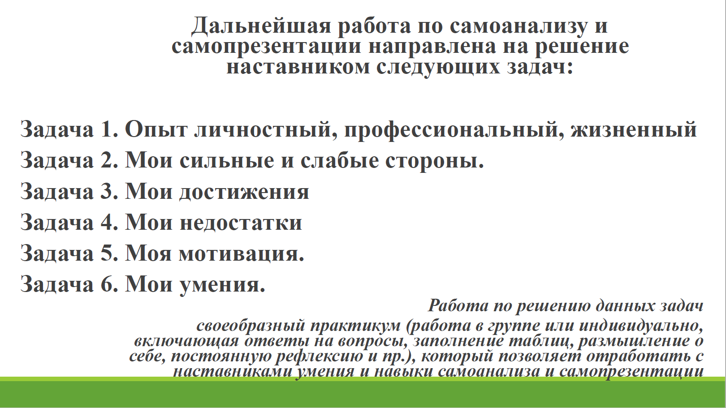

Slide 22
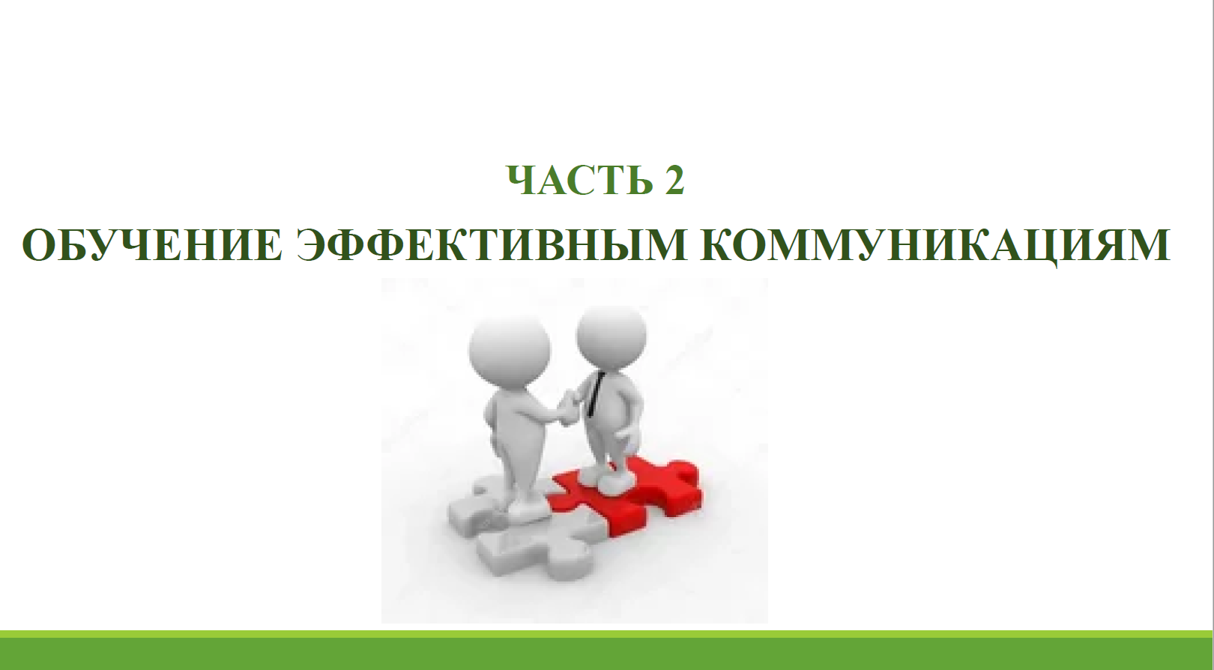

Slide 23
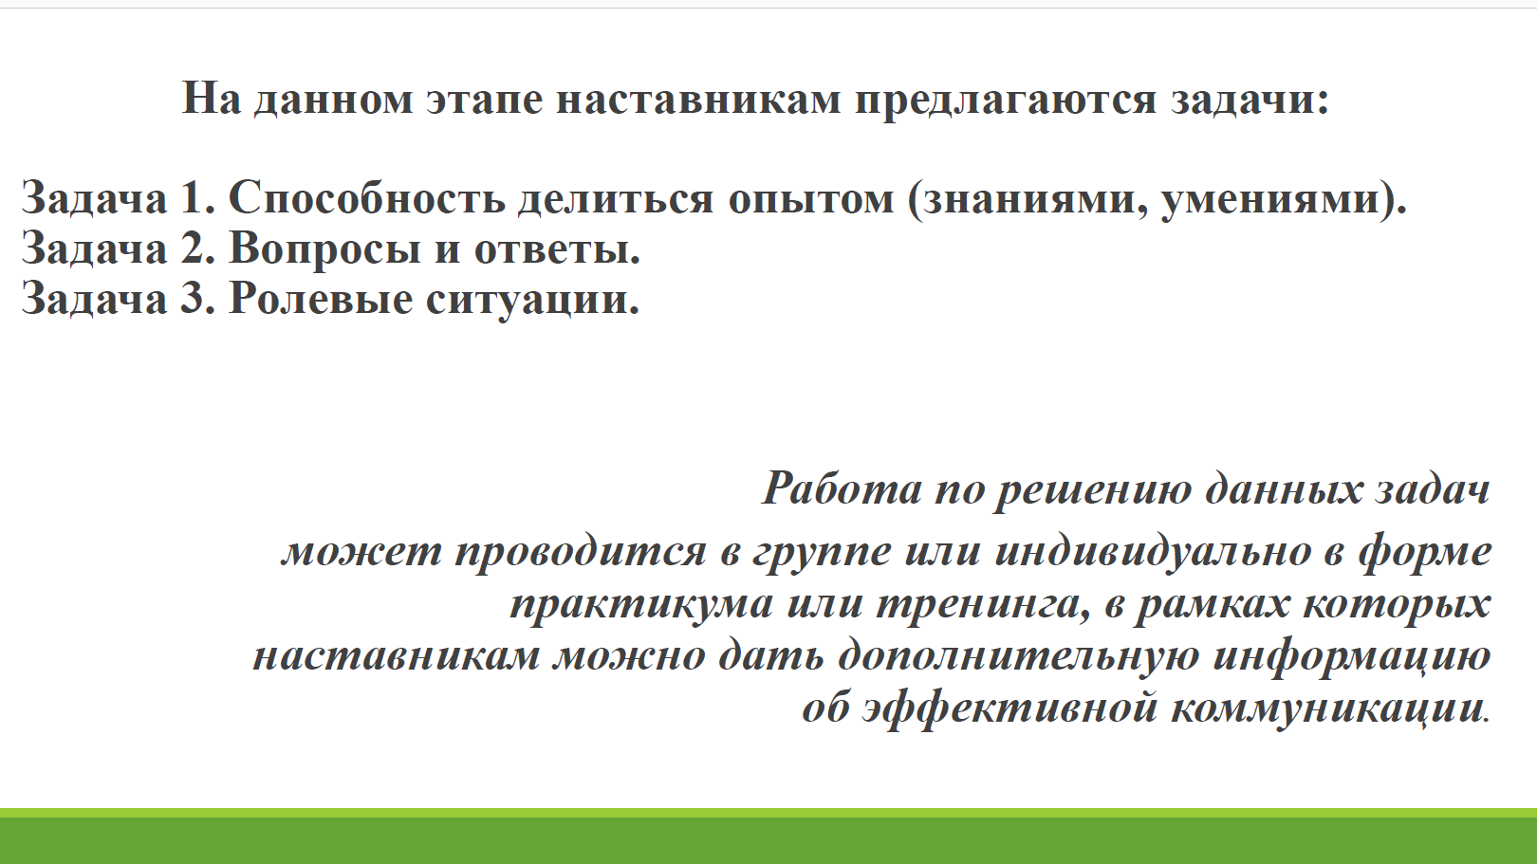

Slide 24
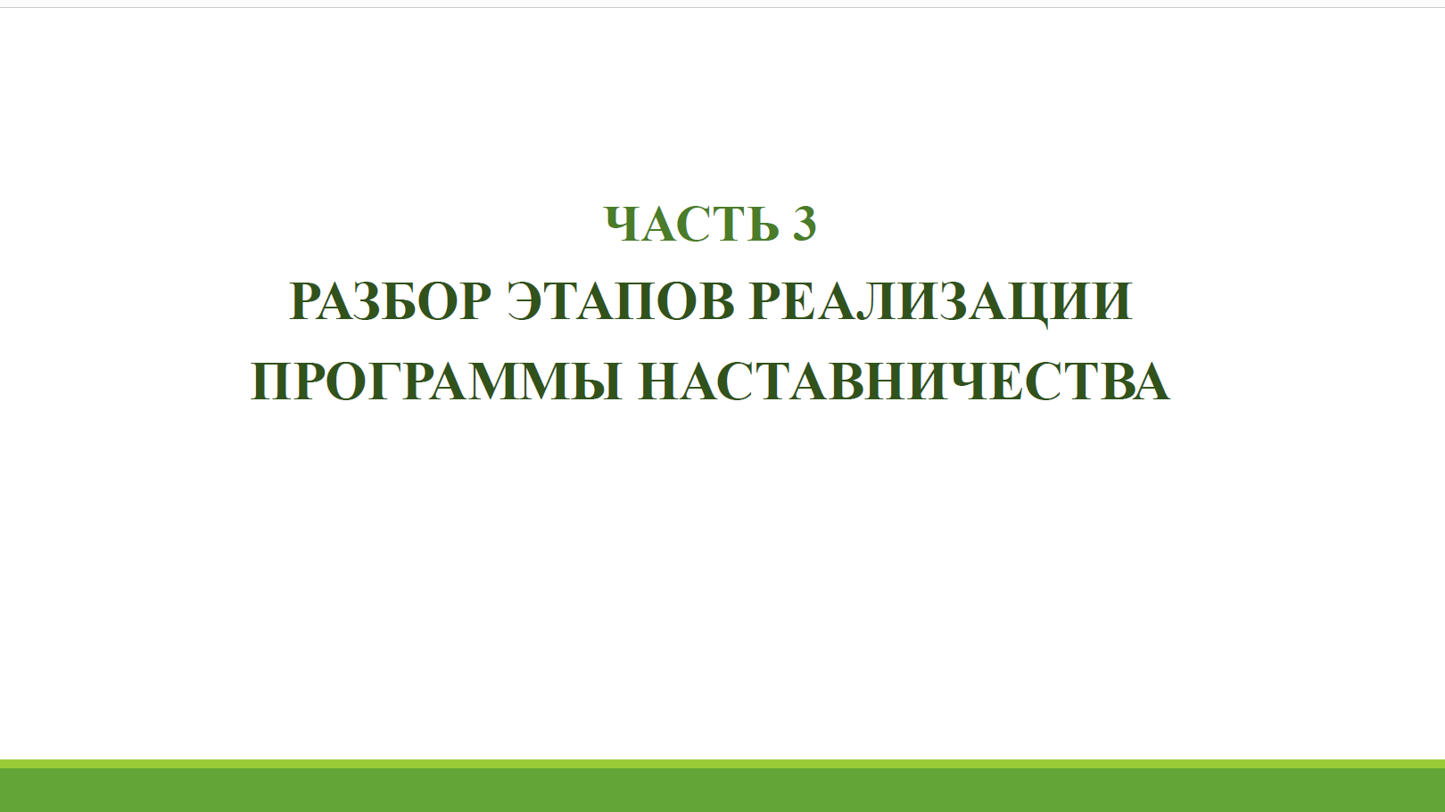

Slide 25
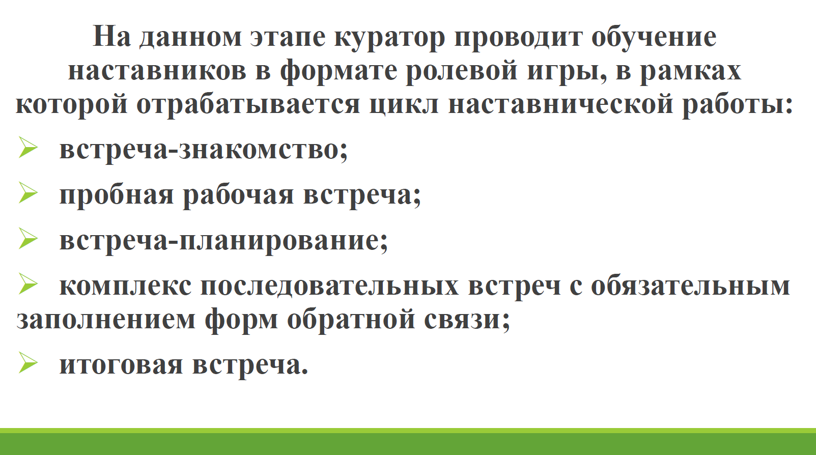

Slide 26
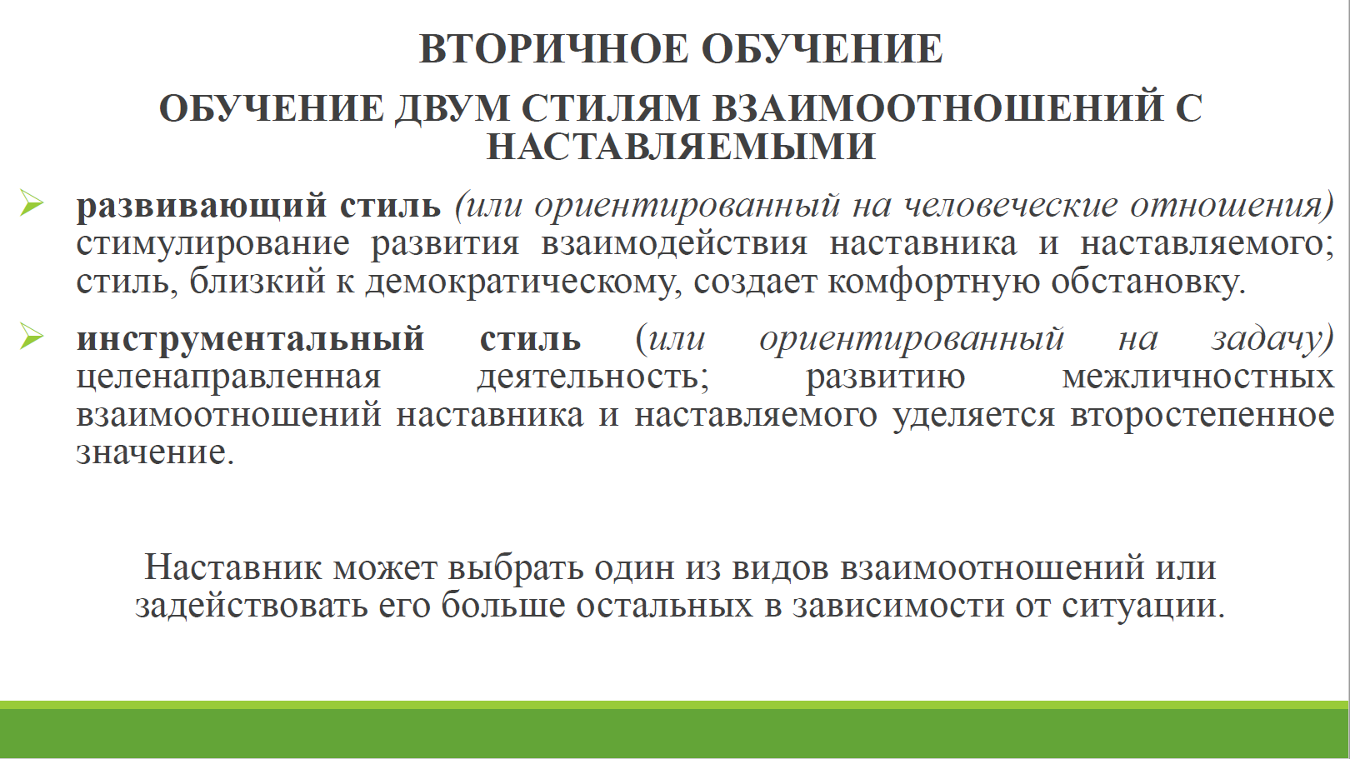

Slide 27
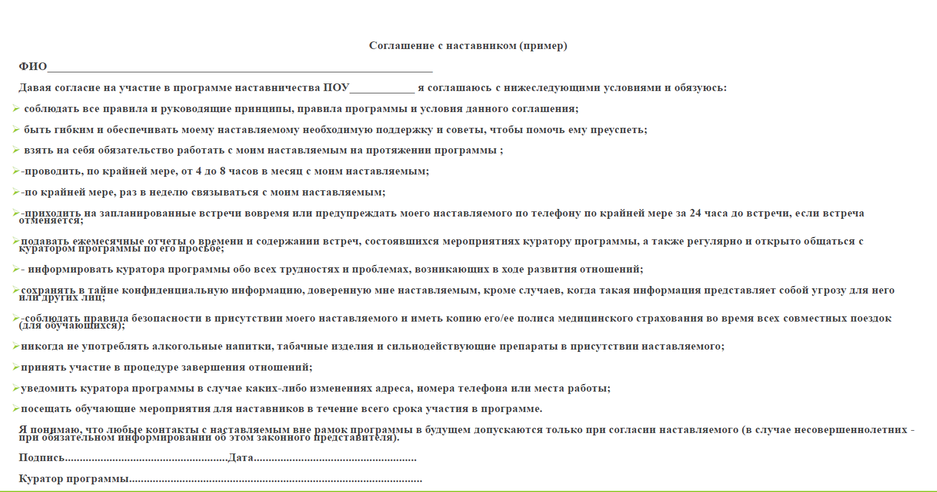

Slide 28
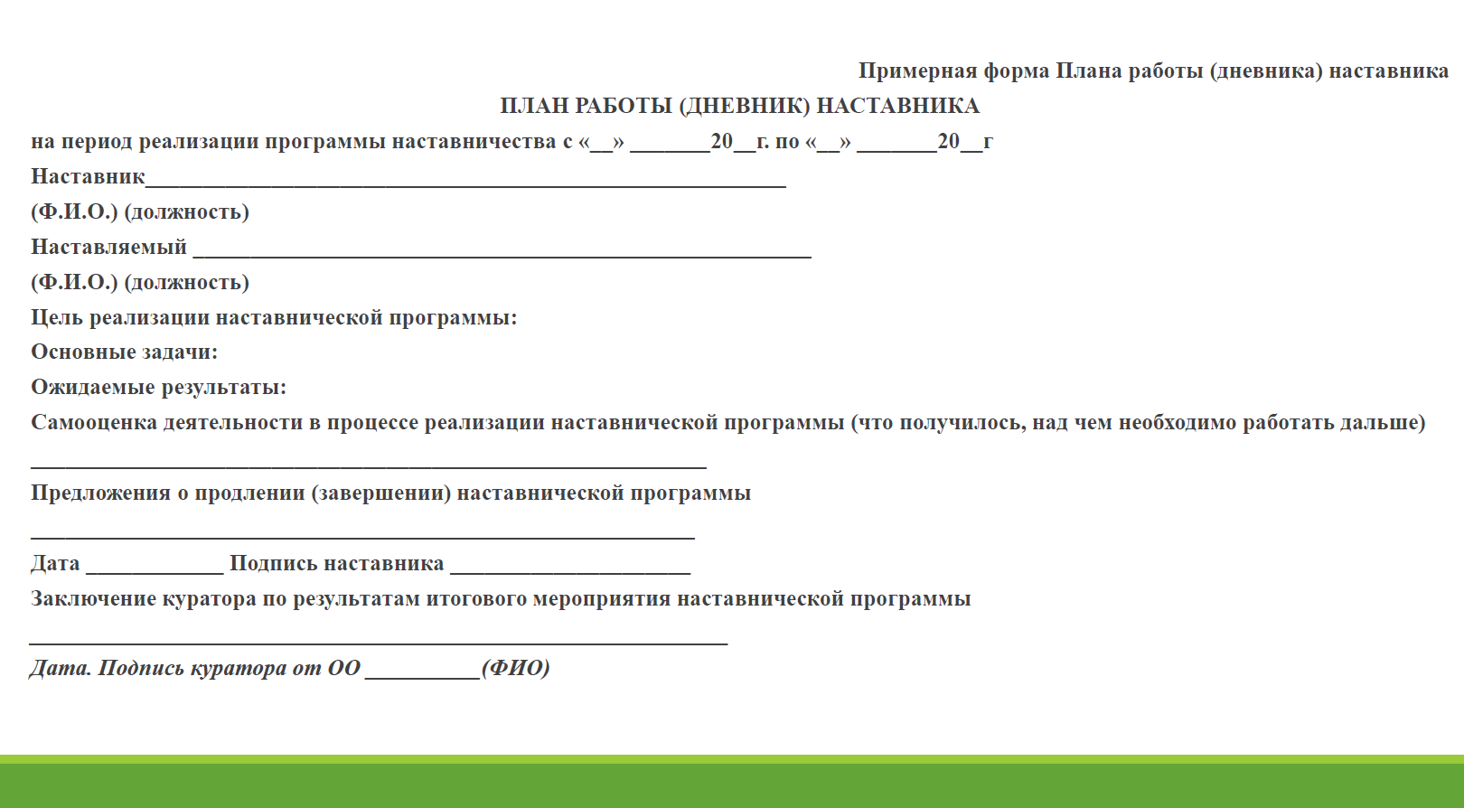

Slide 29
5 этап
Формирование наставнических пар или групп
Внутренний контур | Внешний контур
Разработать инструменты и организовать встречи для формирования пар или групп; Обеспечить психологическое сопровождение наставляемым, не сформировавшим пару или группу, продолжить поиск наставника | - Привлечь психологов, волонтеров, сотрудников педагогических вузов к формированию пар или групп

Slide 30
6 этап
Организация работы наставнических пар групп
Внутренний контур | Внешний контур
Выбрать форматы взаимодействия для каждой пары или группы; Проанализировать сильные и слабые стороны участников для постановки цели и задач на конкретные периоды; При необходимости предоставить наставникам методические рекомендации и/или материалы по взаимодействию с наставляемым(и); Организовать сбор обратной связи от наставников, наставляемых и кураторов для мониторинга эффективности реализации программы; Собрать данные от наставляемых для мониторинга влияния программы на их показатели; Разработать систему поощрений наставников | - Промежуточные результаты программы транслировать партнерам программы и медиа для актуализации и потенциального вовлечения в будущий цикл программы

Slide 31
Организация хода реализации программы наставничества
Работа в каждой паре или группе включает:
встречу-знакомство (30-40 мин.)
пробную рабочую встречу (до 1 часа)
встречу-планирование (1-1,5 часа)
комплекс последовательных встреч с обязательным заполнением форм обратной связи (не реже 1 раза в 2 недели, максимум – 2 раза в неделю)
итоговую встречу (1,5 часа)

Slide 32
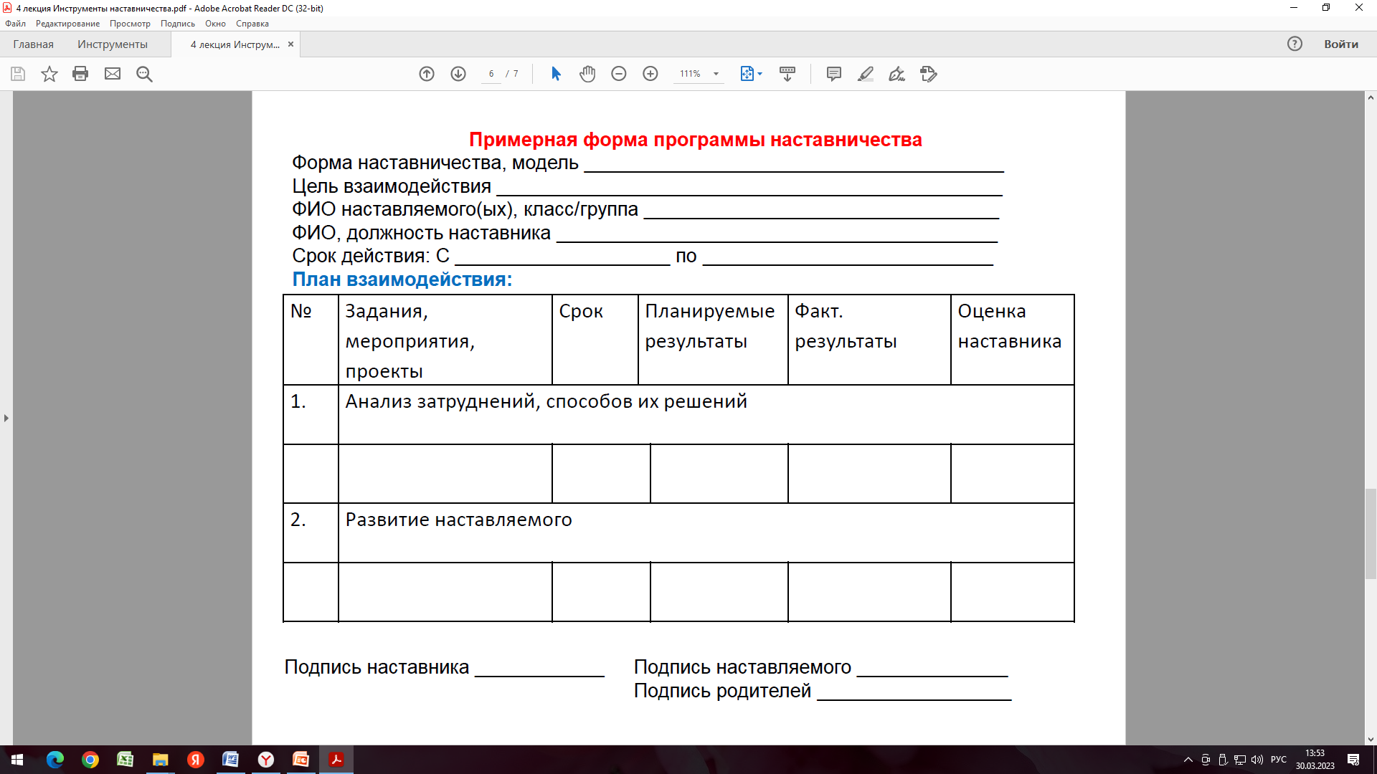

Slide 33
7 этап
Завершение наставничества
Внутренний контур | Внешний контур
Организовать сбор обратной связи наставляемых, провести рефлексию, подвести итоги мониторинга влияния программы на наставляемых; Организовать сбор обратной связи от наставников, наставляемых и кураторов для мониторинга эффективности реализации программы; Реализовать систему поощрений наставников; Организовать праздничное событие для представления результатов наставничества, чествования лучших наставников и популяризации лучших кейсов; Сформировать долгосрочную базу наставников, в т.ч.включая завершивших программу наставляемых, желающих попробовать себя в новой роли | - Привлечь сотрудников педагогических институтов, психологов к оценке результатов наставничества; - Пригласить представителей образовательных организаций, исполнительно-распорядительных органов муниципального образования на итоговое мероприятие; - Популяризировать лучшие практики и примеры наставничества через медиа, участников, партнеров

Slide 34
Счастливого плавания
по волнам наставничества!

